Slide 1
Reisivahendaja

Slide 2
Reisivahendaja mõiste
Reisivahendaja on reisiettevõtja, kes pakub reisikorraldaja koostatud pakettreise või sõlmib pakettreisilepinguid reisikorraldaja nimel (TurS § 5 lg 3).
Reisivahendajana tegutsemise eeldused:
Reisikorraldajalt saadud müügiõigus;
Pakutakse ja müüakse reisikorraldaja pakettreise nii nagu viimane on need kokku pannud.

Slide 3
Reisivahendajana tegutsemise eeldused
Reisikorraldajalt saadud müügiõigus
Müügiõigus kui reisikorraldaja ja reisivahendaja vaheline kokkulepe.
Saadud müügiõiguse tõendatus.
Pakutakse ja müüakse reisikorraldaja pakett-
reise nii nagu viimane on need kokku pannud
Pakettreisi muutmise tagajärjed – reisivahendaja
muutub reisikorraldajaks.

Slide 4
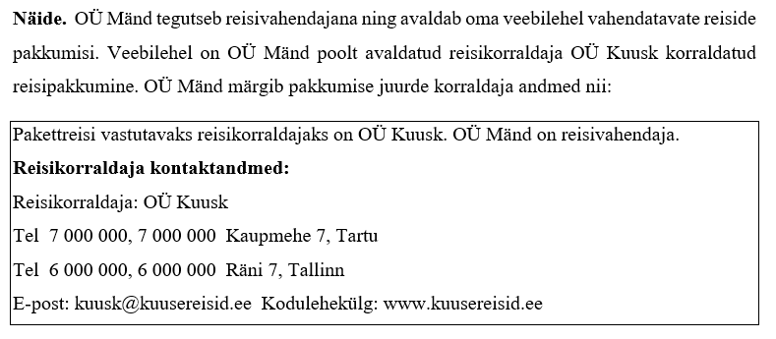
Reisikorraldaja kohta teabe avaldamine
Reisiettevõtja peab teise reisiettevõtja koostatud pakettreisi pakkumisel avaldama pakettreisi koostanud ettevõtja kohta teabe, milles peavad sisalduma vähemalt selle reisiettevõtja nimi, aadress ja muud kontaktandmed (TurS § 7 lg 7).

Slide 5
Reisikorraldaja kohta teabe avaldamine
Reisiteenuseid pakkuv isik ei või tugineda lepingutingimusele, mille kohaselt ta ise reisikorraldajaks olemata üksnes vahendab üksikuid reisiteenuseid (vahendaja), kui pakkuja reklaami, kataloogide või muude lepingu sõlmimise asjaolude alusel võis lepingu teine pool teda mõistlikult reisikorraldajaks pidada (VÕS § 866 lg 4).

Slide 6
Seega, et tegemist oleks pakettreisi vahendamisega reisija ees:
- Reisikorraldajalt saadud müügiõigus;
- Pakutakse ja müüakse reisikorraldaja pakettreise nii nagu viimane on need kokku pannud;
- Reisivahendaja on avaldanud teabe tegeliku reisikorraldaja kohta.

Slide 7
Maksejõuetuse vastane kaitse (direktiiv)
1. juulil 2018 jõustusid turismiseaduse ja võlaõigusseaduse muudatused, millega võeti Eesti riigisisesesse õigusesse üle pakettreiside ja seotud reisikorraldusteenuste direktiiv nr 2015/2302.
Direktiiv on maksimaalselt harmoniseeriva iseloomuga.
Direktiiviga on ette nähtud maksejõuetuse vastane kaitse: selle tõhusus ja ulatus.

Slide 8
Maksejõuetuse vastane kaitse (direktiiv)
Liikmesriikidele on ette nähtud kaalutlusõigus:
- maksejõuetuse vastase kaitse süsteemi osas;
- reisivahendajate tagatise kohustuse osas, välja arvatud nende reisivahendajate osas, kes vahendavad Euroopa Majanduspiirkonna välise riigi reisiettevõtja koostatud pakettreise.

Slide 9
Maksejõuetuse vastane kaitse Eesti ja Läti näitel
Eestis kehtib individuaalne tagatissüsteem, mis tähendab, et iga reisiettevõtja on kohustatud omama tagatist (kindlustust või garantiid), tagatise piisavust hindama ja vajaduse korral seda suurendama nii, et tagatis vastaks turismiseadusega ette nähtud nõuetele reisiettevõtja tegevuse igal ajahetkel.
Lätis on reisiettevõtjad sarnaselt Eestile kohustatud omama tagatist (kindlustust või garantiid), kuid reisijate tagasitoomisega seotud kulud kantakse riigieelarvest, kuhu reisiettevõtjad maksavad iga-aastast maksu.

Slide 10
Reisivahendaja ja maksejõuetuse vastane kaitse Eestis
Eesti või Euroopa Majanduspiirkonna teise lepinguriigi reisiettevõtja koostatud pakettreiside vahendajal tagatise kohustust ei ole.
Tagatise kohustus on aga Euroopa Majanduspiirkonna välise riigi reisiettevõtja koostatud pakettreiside vahendajal.
Reisivahendaja suhtes, kes pakub väljaspool Euroopa Majanduspiirkonda asutatud reisiettevõtja koostatud pakettreise või sõlmib viimase nimel pakettreisi- lepinguid, kohaldatakse turismiseaduses reisikorraldajale kehtestatud nõudeid (TurS § 5 lg 3).

Slide 11
Arutelu: reisivahendaja ja reisikorraldaja
Mis on muutunud pärast 01.07.2018 reisivahendaja ja reisikorraldaja vahel:
Müügiõiguse andmises/saamises ja kokkulepetes?
Kohustustes ja vastutuses?
Lepingupartneri valimine:
Tagatis ja muu oluline info;
Kokkulepped.

Slide 12
Maksejõuetusevastase kaitse vastastikune tunnustamine
Liikmesriigid, kus korraldajad on asutatud, peaksid tagama, et korraldajatel on tagatis nende maksejõuetuse korral.
Direktiiviga on ette nähtud, et:
liikmesriigid tunnistavad maksejõuetuse vastase kaitse siseriiklike meetmete nõuetele vastavaks igasuguse maksejõuetusevastase kaitse, mille korraldaja tagab oma asutamiskoha liikmesriigi kõnealuste meetmete alusel.

Slide 13
Kontaktpunkt
Kontaktpunkti puhul on tegemist iga liikmesriigi poolt määratud asutusega, mille eesmärk on hõlbustada halduskoostööd ja järelevalve teostamist eri liikmesriikides tegutsevate korraldajate üle.
Eestis on kontaktpunktiks Tarbijakaitse ja Tehnilise Järelevalve Amet.

Slide 14
Kontaktpunkt
Kontaktpunktid teevad üksteisele ja ka üldsusele kättesaadavaks kogu vajaliku teabe oma siseriiklike maksejõuetusevastase kaitse nõuete kohta ja selle üksuse või nende üksuste nimed, kes tagavad nende territooriumil asutatud korraldajatele kaitse maksejõuetuse korral.

Slide 15
Aitäh! Koos loome ohutuma ja õiglasema Eesti!

